Slide 1
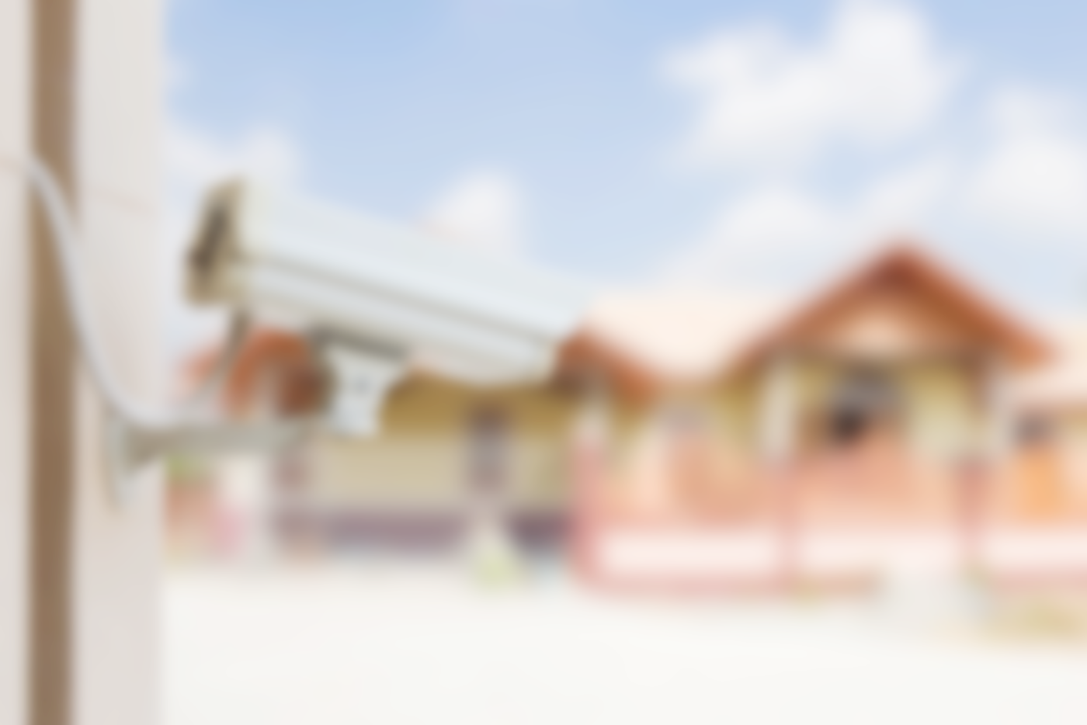
Inteligentní domovní systém
Autor
Bc. Tomáš Moravec
Vedoucí
doc. Ing. Josef Chaloupka, Ph.D.
Notes:
Dobrý den, jmenuji se Tomáš Moravec a rád bych Vám představil svůj diplomový projekt, zabývající se komplexním řešení zabezpečovacího zařízení pro domácnost, pod vedením pana Chaloupky.

Slide 2
Zabezpečovací systém pomocí mobilního telefonu
Cíle práce
1
Seznámení s problematikou a rešerše
2
Vytvoření firmware ústředny (Arduino)
3
Vytvoření desktopové aplikace (Windows)
4
Vytvoření mobilní aplikace (Android)
5
Vytvoření webové aplikace (Web)

Slide 3
Seznámení s problematikou a rešerše

Slide 4
Zabezpečovací systém pomocí mobilního telefonu
Ústředna
Notes:
Ústředna je „mozek“ celého systému, který je propojen s ostatními prvky systému kabely nebo bezdrátově. Obstarává komunikaci mezi jednotlivými komponenty systému, má v integrované paměti uložené nejdůležitější nastavení. V závislosti na připojených komponentech pak může různě reagovat na splnění sledovaných podmínek. Často bývá vybavena jenom tím nejnutnějším pro vyvolání poplachu, to ať už akustického (siréna), nebo tichého (informování majitele)

Slide 5
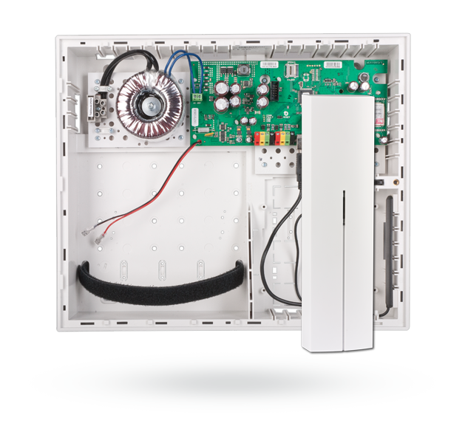
Zabezpečovací systém pomocí mobilního telefonu
Ústředna
Notes:
Takto například může vypadat vnitřek typické ústředny.

Slide 6
Zabezpečovací systém pomocí mobilního telefonu
Ovladač
Notes:
Ovladač je prvek, který slouží k ovládání a případně též k programování ústředny. Dnešní alarmy je možné ovládat několika způsoby.

Slide 7
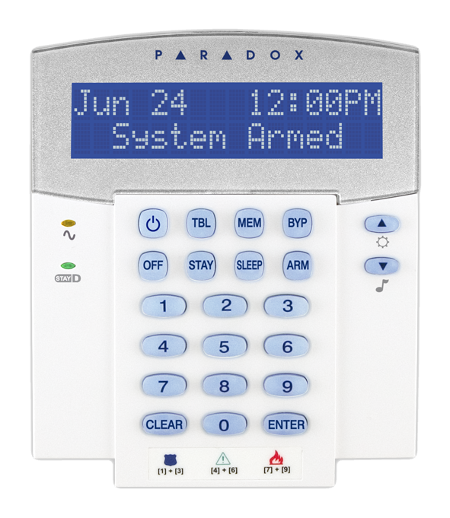
Zabezpečovací systém pomocí mobilního telefonu
Ovladač
Notes:
Jako ovladač se nejčastěji používá klávesnice vybavená tlačítky, případně čtečkou (čipovými kartami a přívěšky) nebo též dálkové ovládání. U některých systémů se dá přes klávesnici provést nastavení celého systému. Klávesnice slouží k zastřežení i odstřežení systému.

Slide 8

Zabezpečovací systém pomocí mobilního telefonu
Ovladač
Notes:
Dalšími způsoby je ovládání přes mobil (SMS příkazy).

Slide 9

Zabezpečovací systém pomocí mobilního telefonu
Ovladač
Notes:
Nebo například ovládání přes internet, kdy se většinou používá integrované webové rozhraní, ke kterému se uživatel může připojit po zadání hesla.

Slide 10
Zabezpečovací systém pomocí mobilního telefonu
Detektor
Notes:
Detektor je prvek systému, který je rozmístěn v hlídaném objektu a má za úkol reagovat aktivací při narušení (otevření, pohyb, rozbití atd.) a to tak, že tuto informaci předají ústředně, která ji následně zpracuje. Nejčastěji používané detektorové prvky jsou:

Slide 11
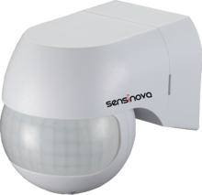
Zabezpečovací systém pomocí mobilního telefonu
Detektor
Notes:
Detektor pohybu (PIR detektor)

Slide 12
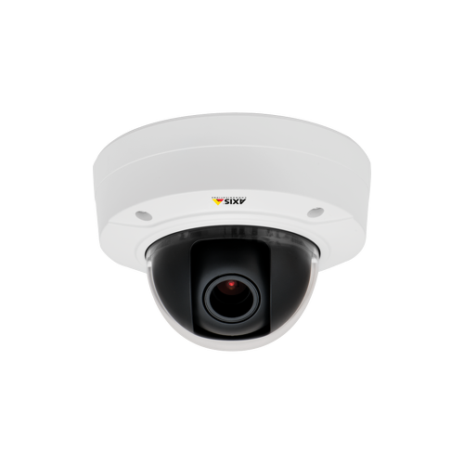
Zabezpečovací systém pomocí mobilního telefonu
Detektor
Notes:
Kamera

Slide 13
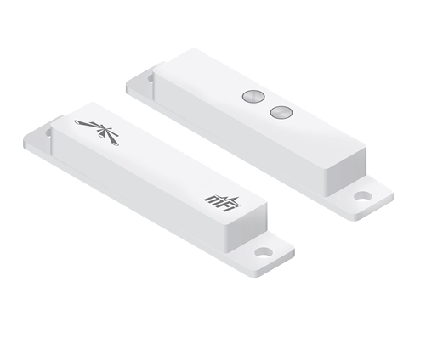
Zabezpečovací systém pomocí mobilního telefonu
Detektor
Notes:
Magnetický kontakt (dveřní čidlo)

Slide 14
Zabezpečovací systém pomocí mobilního telefonu
Komunikátor
Notes:
Komunikátor je zařízení, které odesílá informaci o narušení objektu, případně o odchylce od normálního provozního stavu zabezpečovacího.

Slide 15

Zabezpečovací systém pomocí mobilního telefonu
Komunikátor
Notes:
Komunikátor nemusí být vůbec přítomen, zařízení potom není schopné komunikovat s vnějškem a většinou pouze spustí poplach v domě, bez varování majitele, nebo bezpečnostní agentury.

Slide 16
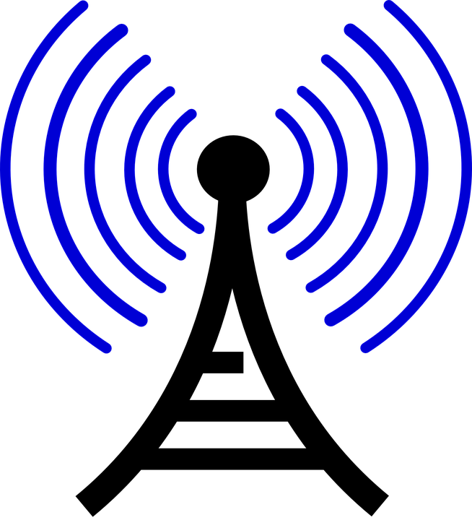
Zabezpečovací systém pomocí mobilního telefonu
Komunikátor
Notes:
GSM komunikátor

Slide 17
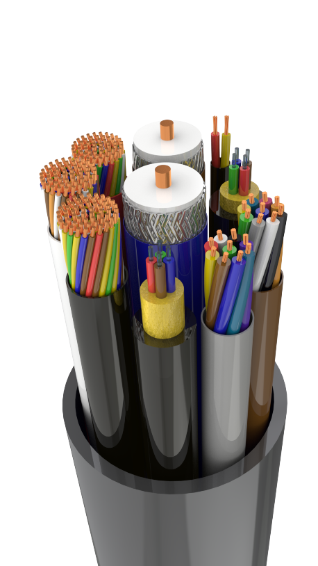
Zabezpečovací systém pomocí mobilního telefonu
Komunikátor
Notes:
LAN komunikátor

Slide 18
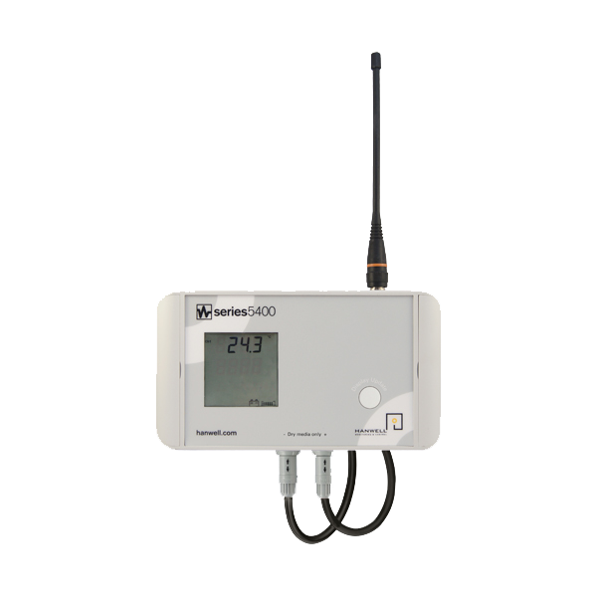
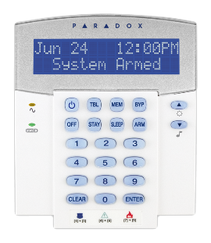
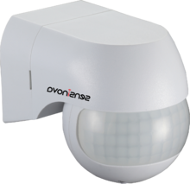
Zabezpečovací systém pomocí mobilního telefonu
Zabezpečovací systém
Komunikátor
Ústředna
Ovladač
Detektor
Detektor
Notes:
Takto může nakonec vypadat případné zapojení bezpečnostního systému. Velká část rešerše se věnuje právě volbě vhodných komponent a jejich následnému objednání.

Slide 19
Firmware ústředny (Arduino)
Notes:
Hlavním účelem firmwaru je možnost kompletního řízení zabezpečovacího systému a umožnění komunikace, včetně poskytování API pro přístup aplikací. Software byl vyvinut pro platformu Arduino (čip ATmega) v programovacím jazyce C++ s nadstavbou Wiring (knihovna pro řízení hardwaru} za pomocí vývojového prostředí Visual Studio 2017 s rozšířením Visual Micro, které poskytuje zvýrazňování syntaxe knihovny Wiring a umožňuje komplikaci a nahrávání kódu přímo na desku Arduino.

Slide 20
Zabezpečovací systém pomocí mobilního telefonu
Komunikační API
Dotaz | Parametry | Popis | Vrací
GetAllSensors() | / | Vrací list všech senzorů | Id, pin, name, state
SetSensorName() | id, name | Změna jména senzoru | OK, ERROR
AddSensor() | pin, name, type | Přidání nového senzoru | OK, ERROR
DeleteSensor() | id | Smazání senzoru | OK, ERROR
… | … | … | …
Notes:
Firmware ústředny samozřejmě obsahuje velké množství funkcí a má velké množství schopností. Nejdůležitější je ale zřejmě komunikační API, které jsem sám vytvořil pro dotazování a odpovídání aplikacím. Detailní popis API najdete uvnitř mé práce, zde pro ukázku mám pár příkladů. Například dotaz pro získání všech senzorů. Dotaz nemá žádné parametry a vrací list všech senzorů ve formátu JSON. Nastavovací dotaz SetSensorName má parametr ID a nové jméno zařízení. Vrací OK nebo ERROR v případě chyby při změně. Samotné ID zařízení je získáváno z GET příkazů a jejích správu si obstarává samotná ústředna, jedná se o jediný údaj který není možné měnit.

Slide 21
Vytvoření prototypu
Notes:
Před začátkem práce na firmwaru bylo potřeba vytvořit testovací prototyp (proof of concept). Nejdříve jsem tedy navrhnul schéma zapojení.

Slide 22
Zabezpečovací systém pomocí mobilního telefonu
Blokové schéma ústředny
Komunikační zařízení
Arduino Uno
Periferie
USB
ATmega328P
Dveřní čidlo
Senzor pohybu
GPRS Modul
Spínací prvek

Slide 23
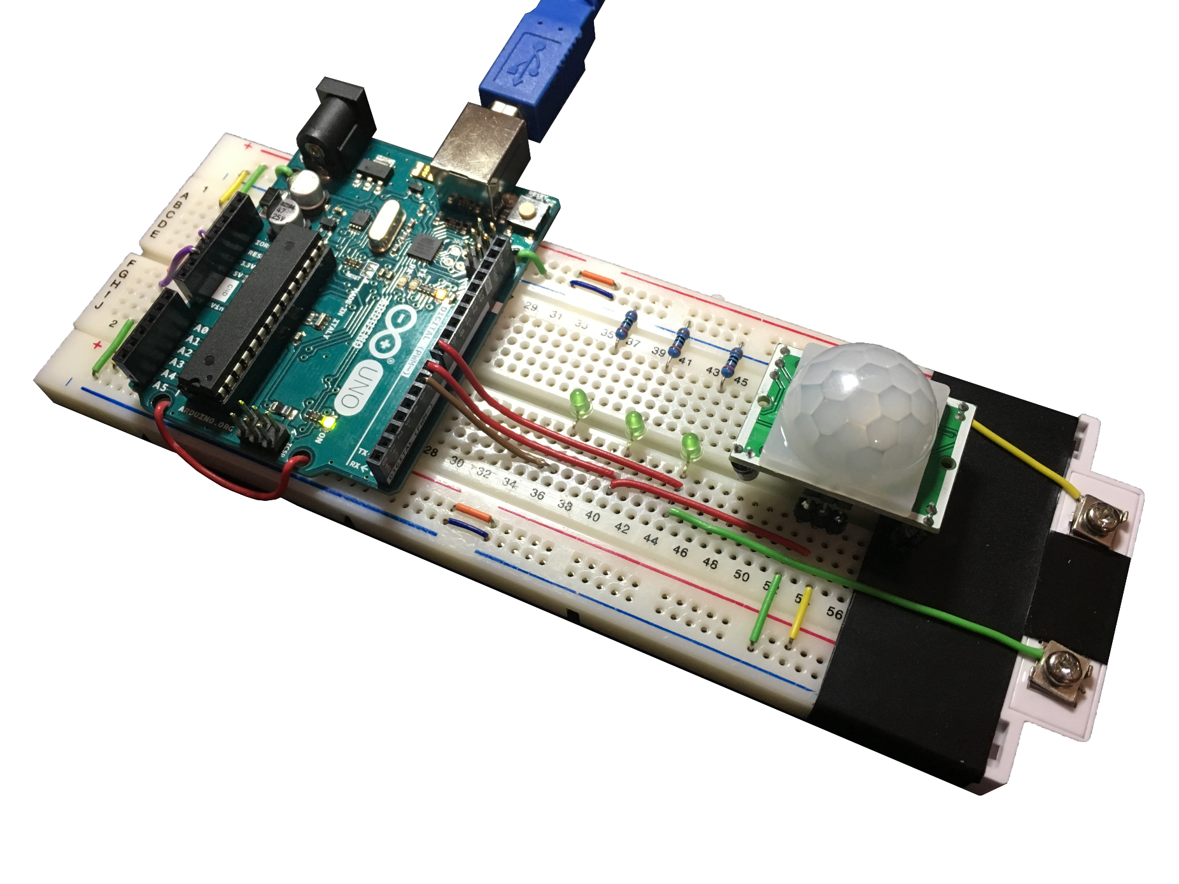
Zabezpečovací systém pomocí mobilního telefonu
Prototyp centrály
Prototyp
Notes:
Na obrázku vidíte prototypové zařízení, zde bez připojeného GPRS modulu.

Slide 24
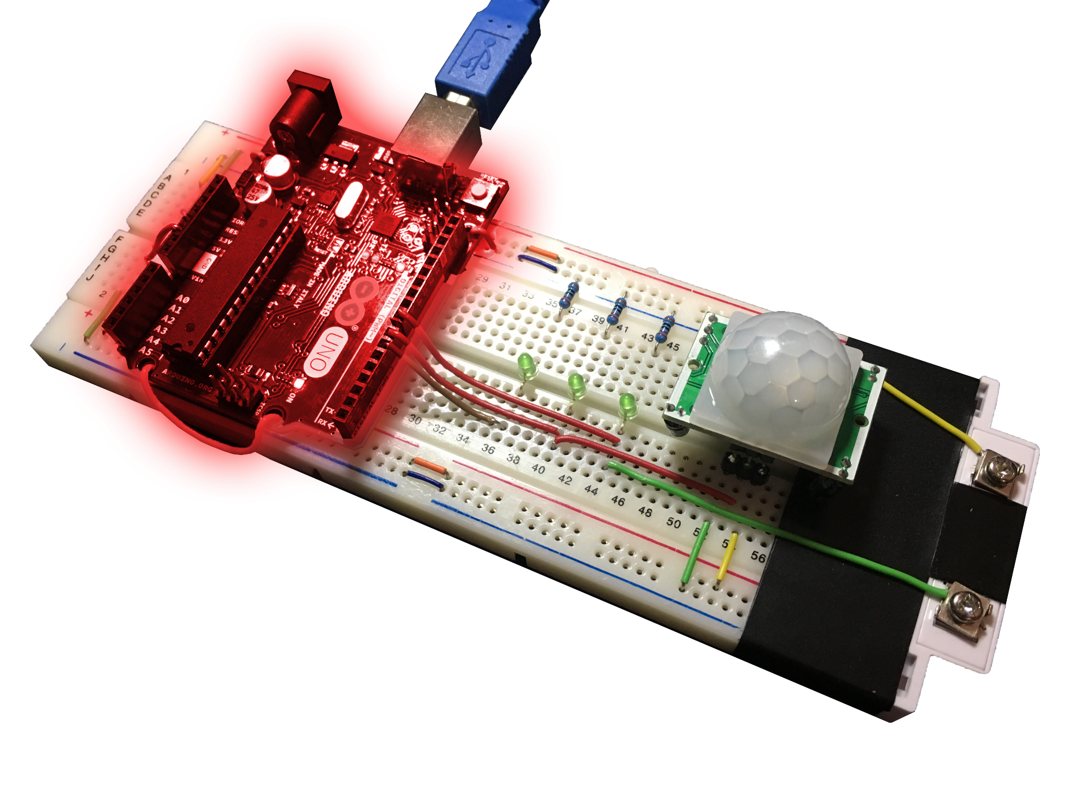
Zabezpečovací systém pomocí mobilního telefonu
Řídící jednotka
Prototyp
Notes:
První se na desce vyskytuje řídící jednotka Arduino, pro kterou bylo nutné naprogramovat fimware.

Slide 25
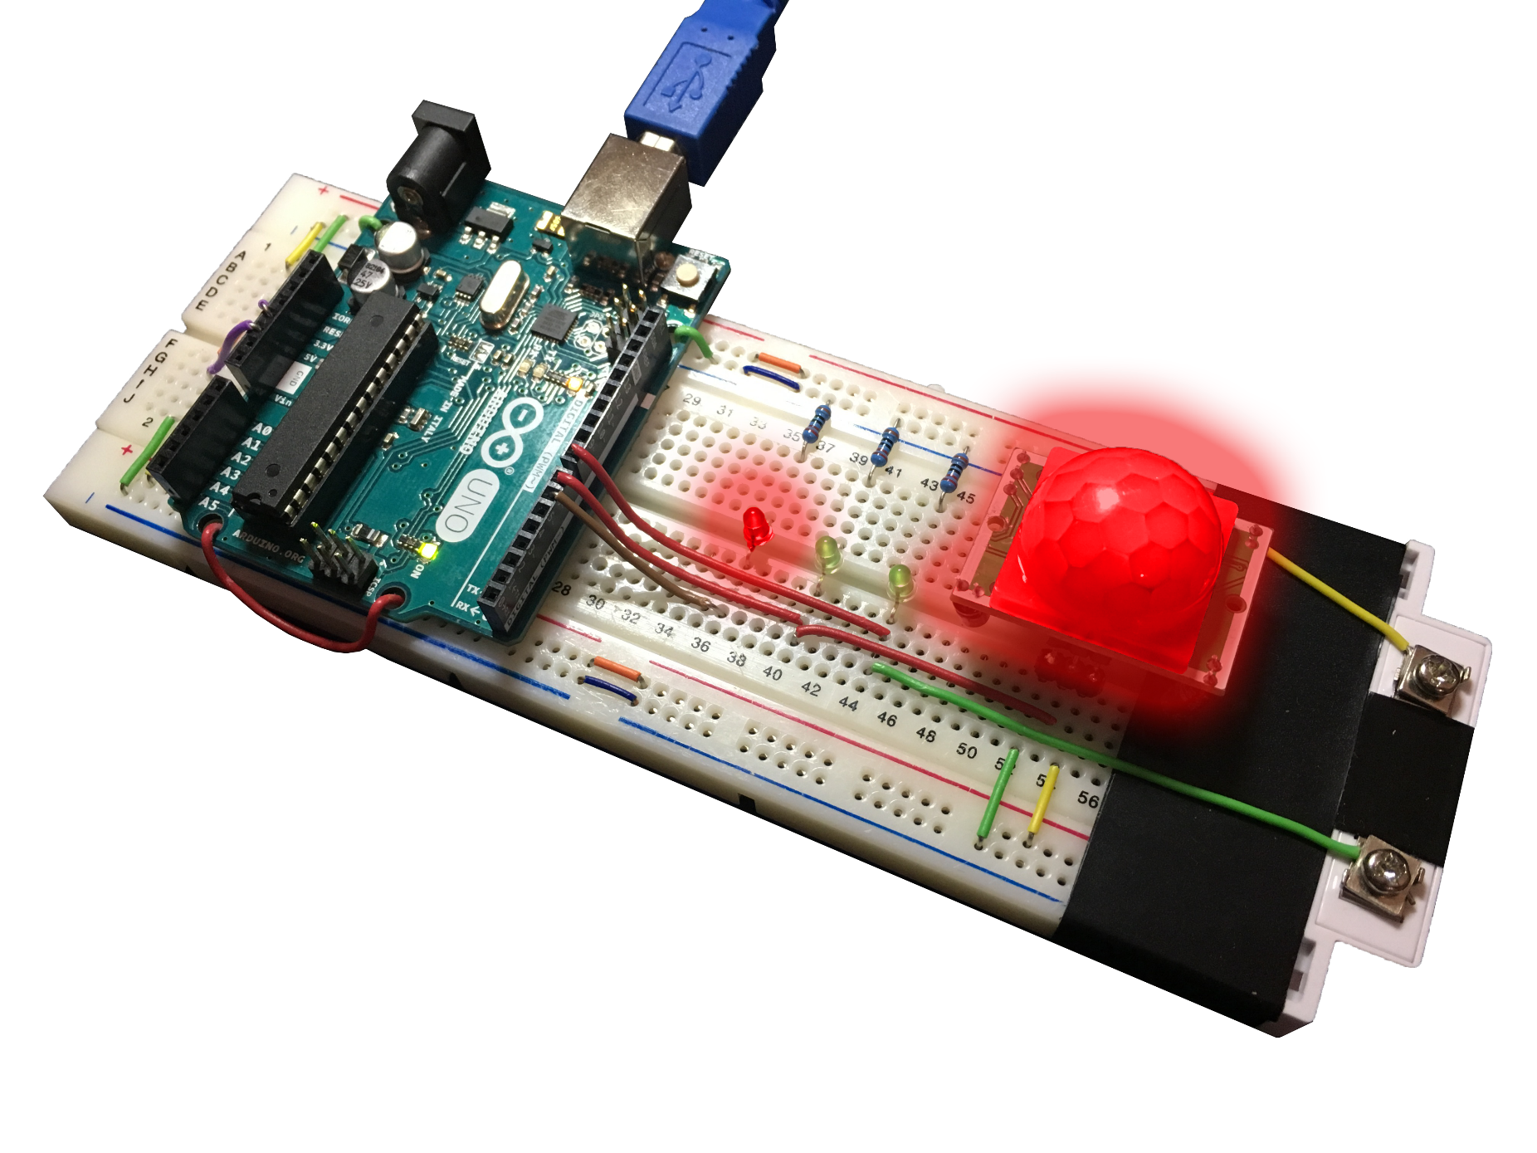
Zabezpečovací systém pomocí mobilního telefonu
Senzor PIR a kontrolní dioda
Prototyp
Notes:
Následuje senzor typu PIR a kontrolní dioda, která signalizuje že došlo k sepnutí čidla.

Slide 26
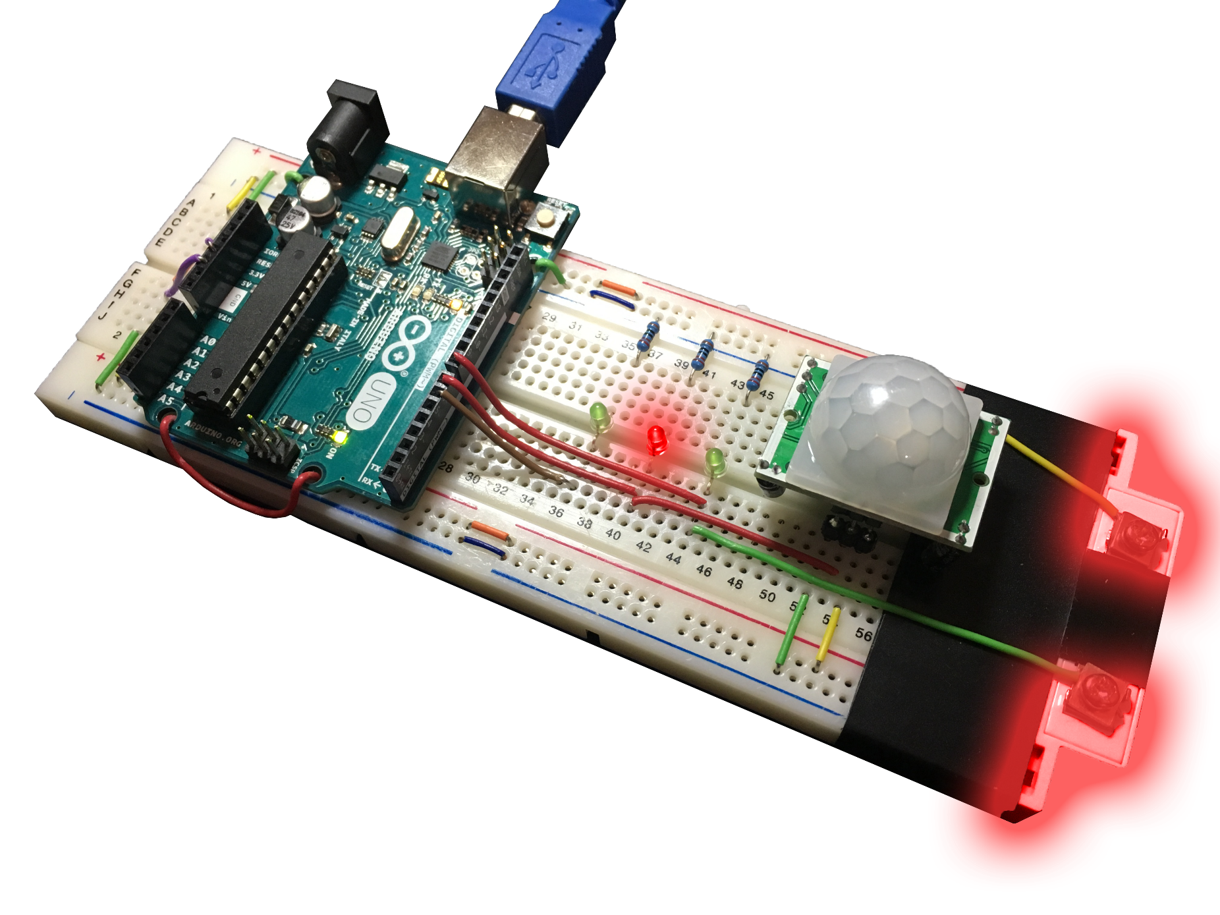
Zabezpečovací systém pomocí mobilního telefonu
Dveřní čidlo a kontrolní dioda
Prototyp
Notes:
Dále dveřní čidlo a jeho kontrolní dioda.

Slide 27
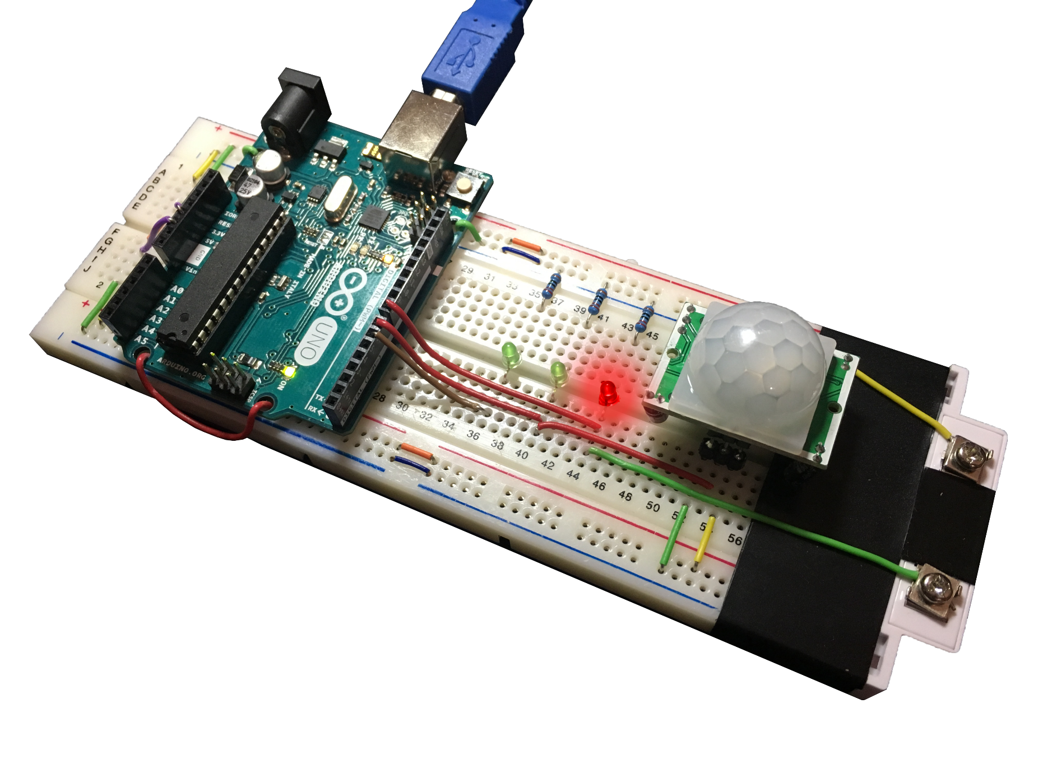
Zabezpečovací systém pomocí mobilního telefonu
Spínací prvek
Prototyp
Notes:
A nakonec samostatná dioda reprezentujcí spínací prvek.

Slide 28
Desktopová aplikace (Windows)

Slide 29
Zabezpečovací systém pomocí mobilního telefonu
Blokové schéma desktopové aplikace
Arduino Connector
Windows Forms
UserControls
…
SerialPort Connection
GUI
Connection
Overview
Features
Arduino Operations
Sensor
Logic
Switch
Notes:
Kód aplikace je rozdělen do více bloků, které spolu vzájemně komunikují. Arduino Connector slouží k napojení zabezpečovacího zařízení a využívá API poskytované zabezpečovacím zařízením, díky čemuž poskytuje funkce pro jednoduché zapisování a čtení do Arduina. Windows Forms poskytují grafické uživatelské rozhraní, základní logiku na propojení jednotlivých funkčních celků a notifikace pro uživatele. UserControls poskytují jednotlivé funkce aplikace, z nichž každá má své vlastní GUI, které se zobrazuje ve Windows Forms. Dále budou zmíněny pouze ty UserContorls, které jsou důležité pro pochopení ovládání aplikace. Design byl inspirovaný manuálem jednotného vizuálního stylu TUL

Slide 30
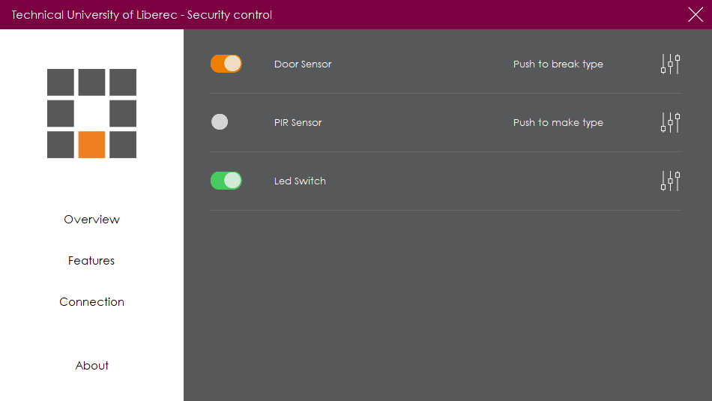
Zabezpečovací systém pomocí mobilního telefonu
Notes:
Zde vidíme již desktopovou aplikaci v hlavním okně přehledu připojených zařízení. Ty se načítají přímo z centrály a jsou vkládány pod sebe, vždy dle typu (tedy spínač nebo senzor). Řádky se generujíc automaticky a při přesažení okna je možné scrolovat níže. Stav spínacích prvků je možné měnit přímo hlavního okna, jednotlivá nastavení lze provádět pomocí tlačítka nastavení po pravé straně.

Slide 31
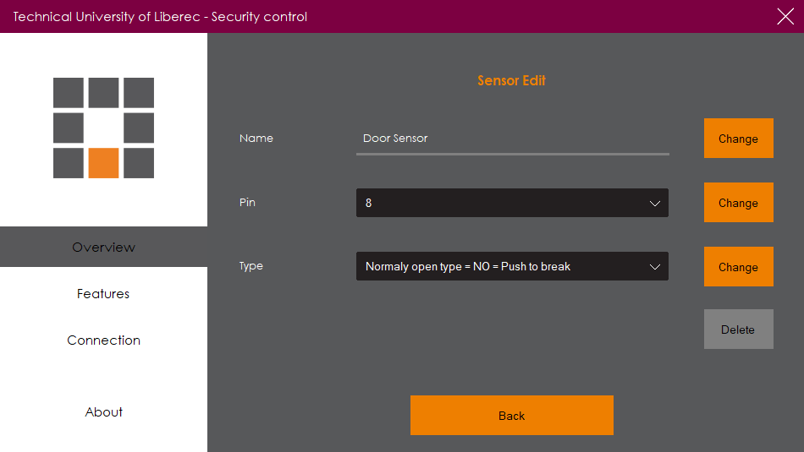
Zabezpečovací systém pomocí mobilního telefonu
Notes:
U nastavení existujících prvků lze měnit, v případě senzoru, jméno, pin a typ. Jméno má maximální délku 30 znaků, z důvodu omezené paměti Arduina. Pin lze vybrat ze seznamu, který byl vytvořen pro každé existující Arduino a obsahuje pouze piny, pro tento účel využitelné. Samotný typ zařízení je rozpoznávat při připojení. Typ senzoru může být buď spínací nebo rozpínací. Při změně jakéhokoliv nastavení se do centrály odešle požadavek, a centrála odpoví buď OK, po provedení operace, nebo chybovou hláškou.

Slide 32
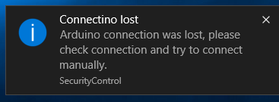
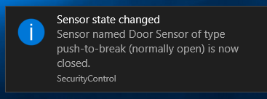
Zabezpečovací systém pomocí mobilního telefonu
Ukázka notifikací
Desktopová aplikace
Notes:
Pro informování uživatele o všemožných aktivitách aplikace byli využity notifikace Balloon. Uživatel je informován o připojení, odpojení, změnách nastavení nebo změně stavu senzoru. Seznam všech notifikací je možné nalézt uvnitř mé práce. Nejčastější notifikace se dají změnit nebo omezit v nastavení programu.

Slide 33
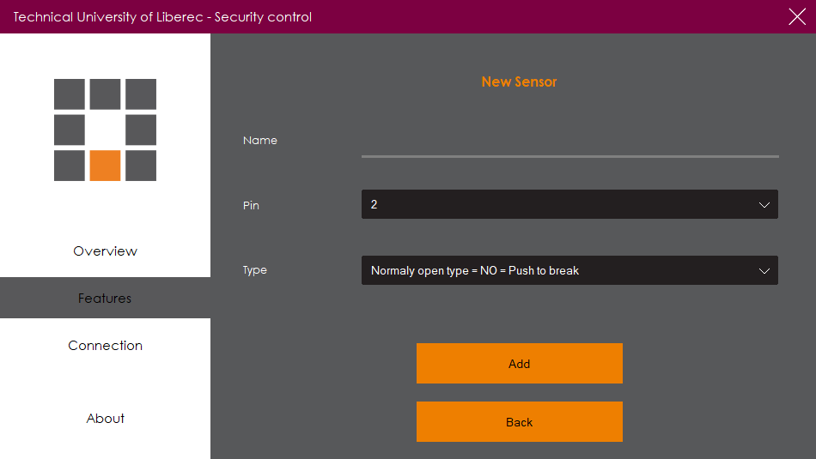
Zabezpečovací systém pomocí mobilního telefonu
Notes:
Pokud přidáváme nový senzor, je to podobné jako nastavení stávajícího. Zvolíme jméno, vybereme Pin a typ. Následně přidáme a jsem přesunuti na stránku přehledu, kde by již měl být náš nový senzor.

Slide 34
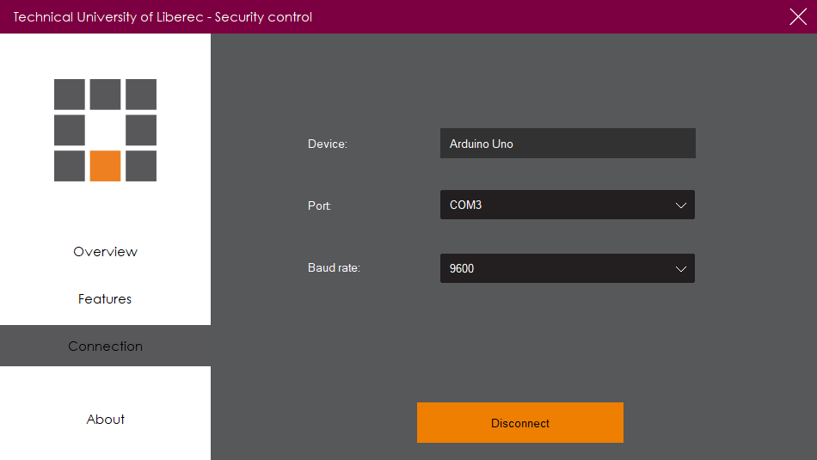
Zabezpečovací systém pomocí mobilního telefonu
Notes:
Připojování a odpojování je možné udělat ručně, nicméně aplikace si sama hlídá porty a pokud není žádné zařízení připojeno a objeví se centrála, automaticky proběhne připojení. Při ručním výběru portu se vždy pro přehlednost zobrazuje jméno zvoleného zařízení. V jednu chvíli je možné být připojený pouze k jedné centrále. Pro krajní nouzi připojení k více zařízením, je možné otevřít více oken aplikace.

Slide 35
Mobilní aplikace (Android)

Slide 36
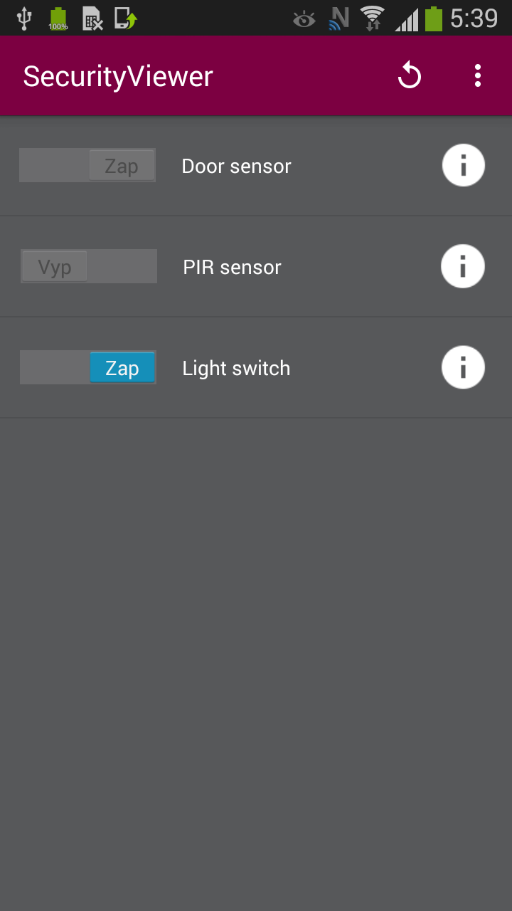
Zabezpečovací systém pomocí mobilního telefonu
Přehled připojených zařízení
Mobilní aplikace
Notes:
Po dokončení desktopové aplikace následoval vývoj mobilní aplikace. Ta měla umožňovat pouze monitoring připojených periferií. Vývoj byl tedy značně jednodušší. Po připojení je stejně jako v desktopové aplikaci načten přehled zařízení. V případě spínače je možné měnit jeho stav. U každého zařízení lze zobrazit jeho detail, nicméně ten není možné měnit.

Slide 37
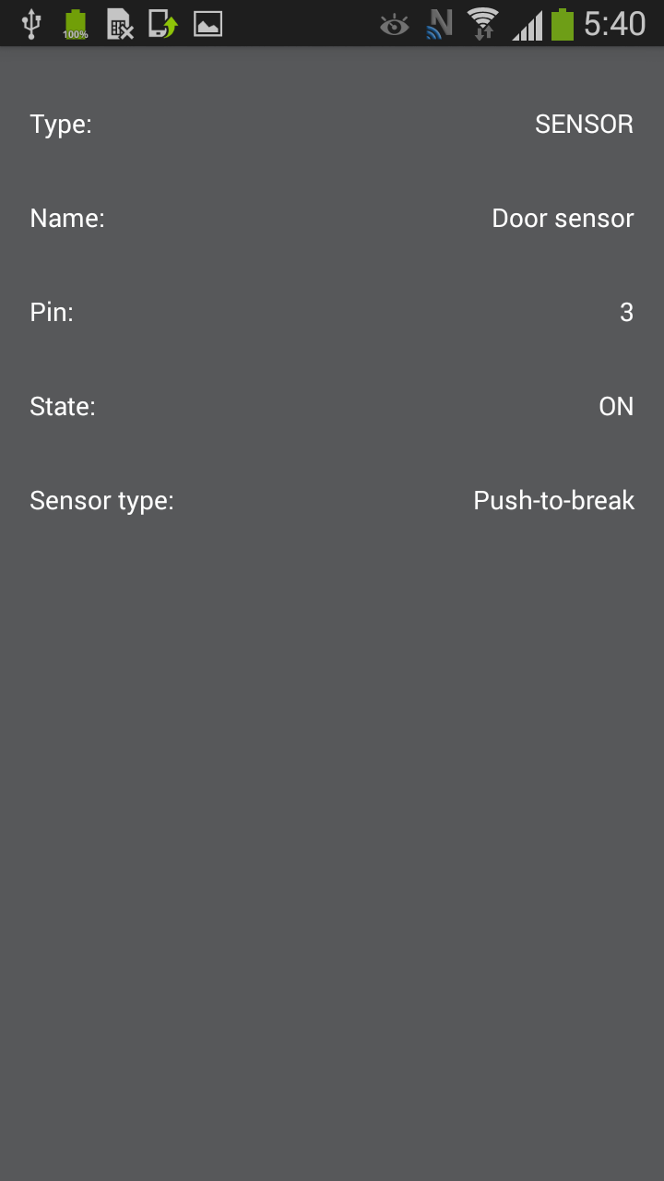
Zabezpečovací systém pomocí mobilního telefonu
Detail vybraného zařízení
Mobilní aplikace
Notes:
V detailu jsou zobrazeny všechny dostupné informace, které je možné zobrazit také v desktopové aplikaci.

Slide 38
Zabezpečovací systém pomocí mobilního telefonu
Přehled připojených zařízení
Mobilní aplikace
Notes:
V případě, že se změní stav některé z periferií, je uživatel upozorněn notifikace. Aplikace byla vyvinuta pouze pro systém Android.

Slide 39
Ukázka serveru (Windows)

Slide 40
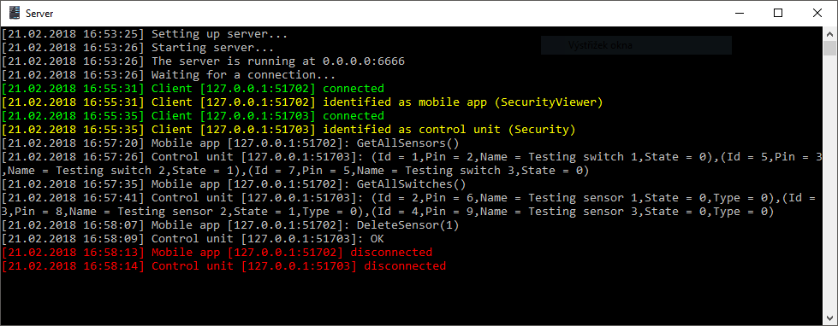
Zabezpečovací systém pomocí mobilního telefonu
Serverový log

Slide 41
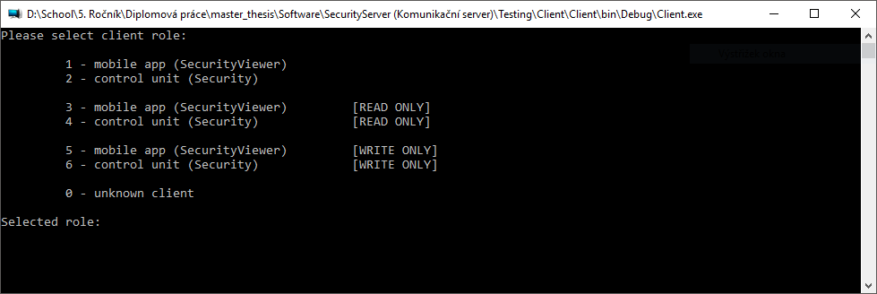
Zabezpečovací systém pomocí mobilního telefonu
Testovací klient

Slide 42
Webová aplikace (Web)

Slide 43


Slide 44
Závěr

Slide 45
Zabezpečovací systém pomocí mobilního telefonu
Cíle práce
1
Seznámení s problematikou a rešerše
2
Vytvoření firmware ústředny (Arduino)
3
Vytvoření desktopové aplikace (Windows)
4
Vytvoření mobilní aplikace (Android)
5
Vytvoření webové aplikace (Web)

Slide 46
Zabezpečovací systém pomocí mobilního telefonu
Cíle práce
1
Seznámení s problematikou a rešerše
2
Vytvoření firmware ústředny (Arduino)
3
Vytvoření desktopové aplikace (Windows)
4
Vytvoření mobilní aplikace (Android)
5
Vytvoření webové aplikace (Web)

Slide 47
Zabezpečovací systém pomocí mobilního telefonu
Cíle práce
1
Seznámení s problematikou a rešerše
2
Vytvoření firmware ústředny (Arduino)
3
Vytvoření desktopové aplikace (Windows)
4
Vytvoření mobilní aplikace (Android)
5
Vytvoření webové aplikace (Web)

Slide 48
Zabezpečovací systém pomocí mobilního telefonu
Cíle práce
1
Seznámení s problematikou a rešerše
2
Vytvoření firmware ústředny (Arduino)
3
Vytvoření desktopové aplikace (Windows)
4
Vytvoření mobilní aplikace (Android)
5
Vytvoření webové aplikace (Web)

Slide 49
Zabezpečovací systém pomocí mobilního telefonu
Cíle práce
1
Seznámení s problematikou a rešerše
2
Vytvoření firmware ústředny (Arduino)
3
Vytvoření desktopové aplikace (Windows)
4
Vytvoření mobilní aplikace (Android)
5
Vytvoření webové aplikace (Web)

Slide 50
Zabezpečovací systém pomocí mobilního telefonu
Cíle práce
1
Seznámení s problematikou a rešerše
2
Vytvoření firmware ústředny (Arduino)
3
Vytvoření desktopové aplikace (Windows)
4
Vytvoření mobilní aplikace (Android)
5
Vytvoření webové aplikace (Web)

